Slide 1
JOHAN VOUS PRESENTE
JEAN BAPTISTE CHARCOT
(1867-1936)

Slide 2
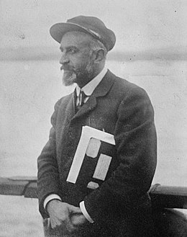
Jean-Baptiste Charcot né en 1867 à Neuilly sur seine

Slide 3
Il décide de faire des études de médecine et devient médecin

Slide 4
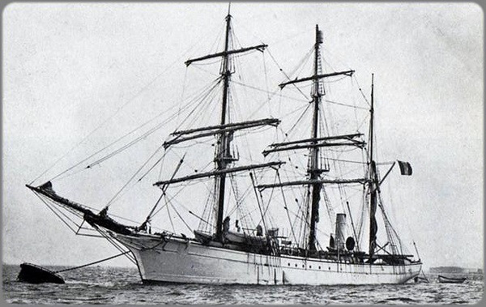
Une passion : la mer
ll a une passion dévorante pour les bateaux, ce qui va le pousser vers l'océanographie et l'exploration des régions océanographiques, dès l'âge de 25 ans où il achète un bateau. À 26 ans, il construit son premier bateau,
le Pourquoi-Pas ? un nom qu’il conservera au gré de ses expéditions.

Slide 5
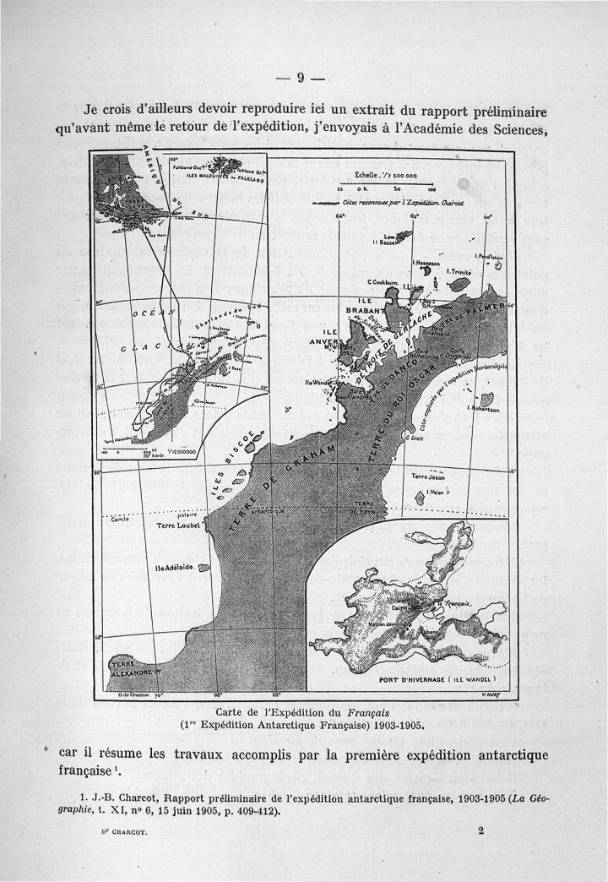
Expeditions
En 1902, il franchit pour la première fois le cercle polaire arctique. L’année suivante, il lance la première expédition française en Antarctique. Sans électricité, il traverse l’Atlantique jusqu’au Brésil puis Ushuaia. Sous des températures frôlant les -30 °C, le Commandant récolte de nombreuses informations sur la faune et la flore. Cette mission est une grande réussite et contribue à faire avancer la connaissance du Continent Blanc.

Slide 6
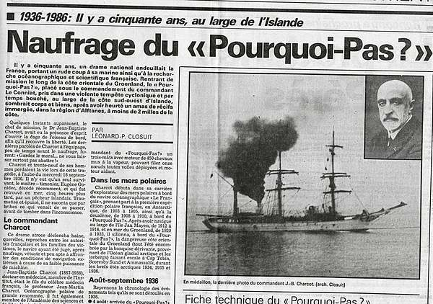
naufrage
Jusqu’en septembre 1936, date de son naufrage près des côtes islandaises, le Commandant a donné sa vie pour sensibiliser et faire connaître les pôles de notre planète.

Slide 7
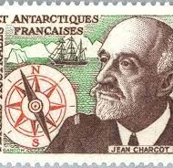
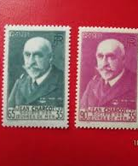
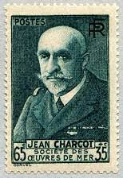
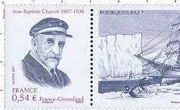
LES TIMBRES POSTES en l'honneur de jean-BAPSTISTE CHARCOT

Slide 8
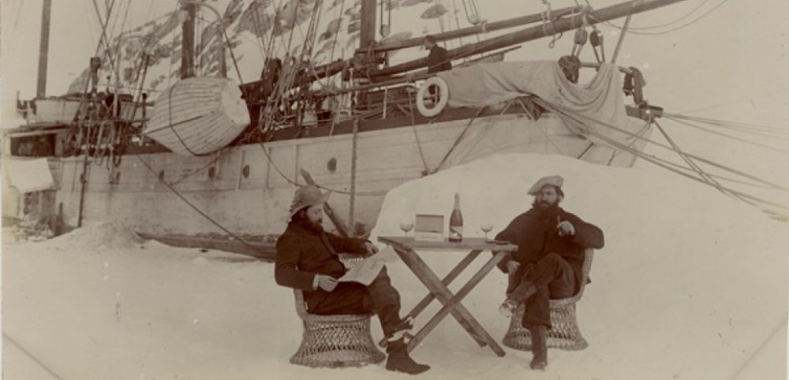
Pour en savoir plus...
https://college-charcot.ac-rennes.fr/spip.php?article409
Ernest Gourdon et Paul Pléneau au champagne le 14 juillet 1904 devant le Pourquoi Pas ?

